Slide 1
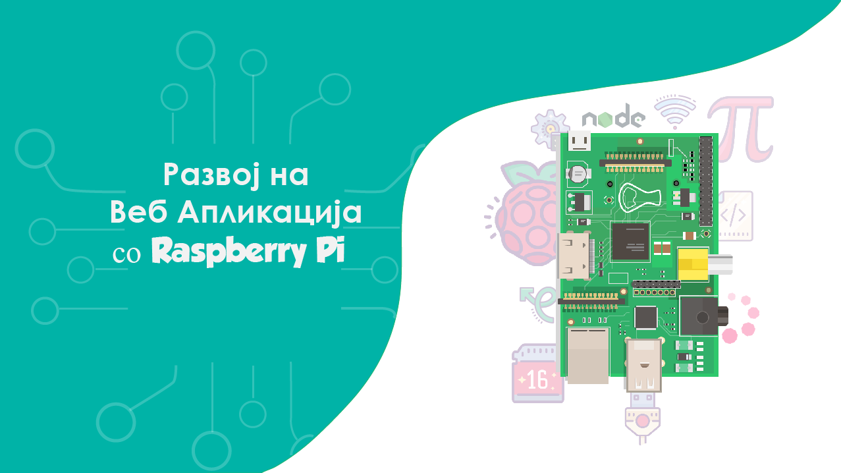


Кандидат: Mартина Талевска ИНКИ 53
Ментор: проф.д-р Никола Рендевски

Slide 2









Internet of things
Хардвер
Програмски дел
UI interface
Идеја за проект
Компоненти
Intertwine
Web application

Slide 3
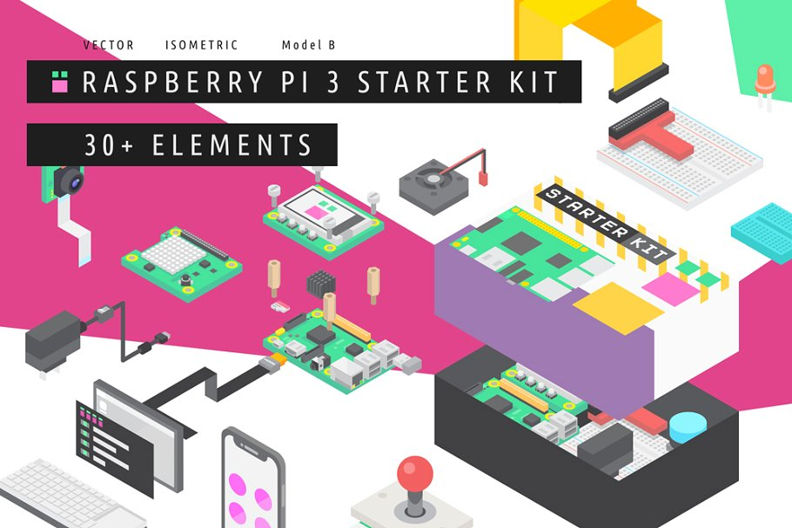



Internet of Things
Web of Things

Slide 4













Data Transmission
Data Ingestion
How
Internet of Things
Works?
Data Processing
Data Analysis
Data Visualization

Slide 5
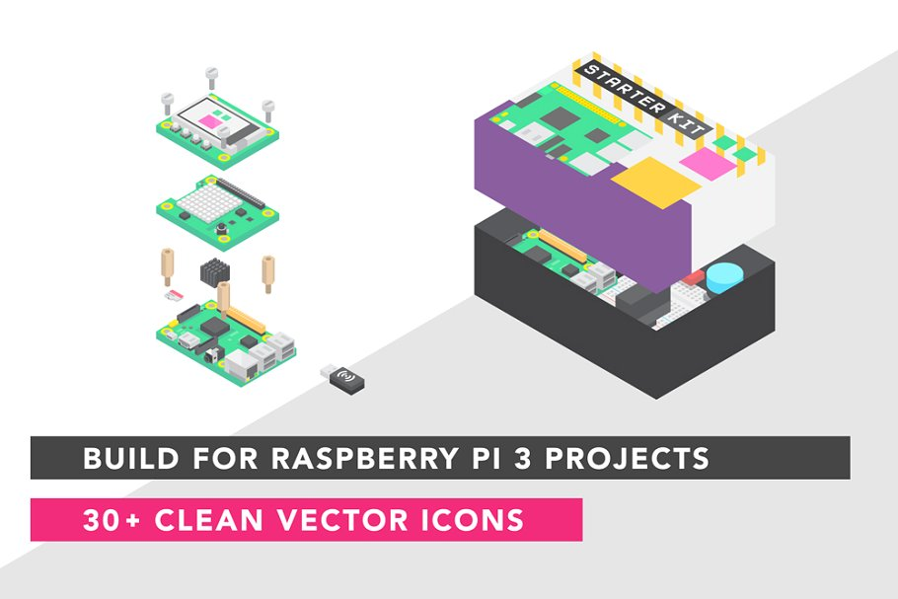
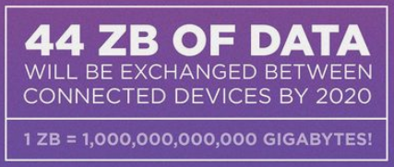



Паметните системи и Internet of Things се водени од комбинацијата на:
Sensors & actuators
Connectivity
People & Processes

Slide 6



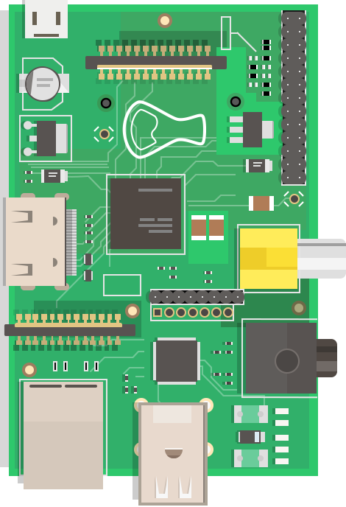
Што е
Raspberry Pi
MicroSD картичка
Микро УСБ напојување
Влезни и излезни пинови
Raspberry Pi е името на серијалот на single-board компјутери направени од Фондацијата Raspberry Pi, добротворнаорганизација
во Велика Британија, чија цел е да ги едуцира луѓето за компјутерите и да создаде полесен пристап за учење.
Во големина е колку една кредитна картичка и се приклучува
на компјутерскиот монитор или ТВ. Користат
700 MHz процесор ARM, а моделите се наоѓаат
опремени со 256 MB или 512 MB RAM меморија.
Разликуваме два модела на уредот: Model A и
Model B. Единствените вистински разлики се
додавањето на Ethernet и дополнителната
USB порта на поскапиот Model B.
Го користат Linux како нивен
оперативен систем. Исто така е
достапен и Raspbmc, оперативен
систем специјално создаден за
користење на Pi како дигитален
центар за медиуми или HTPC.
HDMI порт
RCA Video out
Audio out
мрежно поврзување преку Wi-Fi и Ethernet преку USB.
USB порти

Slide 7
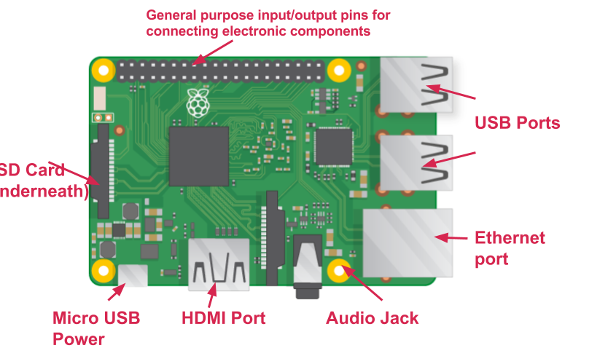
Што е
Raspberry Pi
Raspberry Pi е името на серијалот на single-board компјутери направени од Фондацијата Raspberry Pi, добротворнаорганизација
во Велика Британија, чија цел е да ги едуцира луѓето за компјутерите и да создаде полесен пристап за учење.
Во големина е колку една кредитна картичка и се приклучува
на компјутерскиот монитор или ТВ. Користат
700 MHz процесор ARM, а моделите се наоѓаат
опремени со 256 MB или 512 MB RAM меморија.
Разликуваме два модела на уредот: Model A и
Model B. Единствените вистински разлики се
додавањето на Ethernet и дополнителната
USB порта на поскапиот Model B.
Го користат Linux како нивен
оперативен систем. Исто така е
достапен и Raspbmc, оперативен
систем специјално создаден за
користење на Pi како дигитален
центар за медиуми или HTPC.
Влезни и излезни пинови за генерална употреба
со поврзување на електронски компоненти
USB порти
MicroSD картичка
Нема мрежен интерфејс, но тие поддржуваат мрежно поврзување преку Wi-Fi и Ethernet преку USB.
Микро УСБ напојување
HDMI порт
Аudio jack

Slide 8

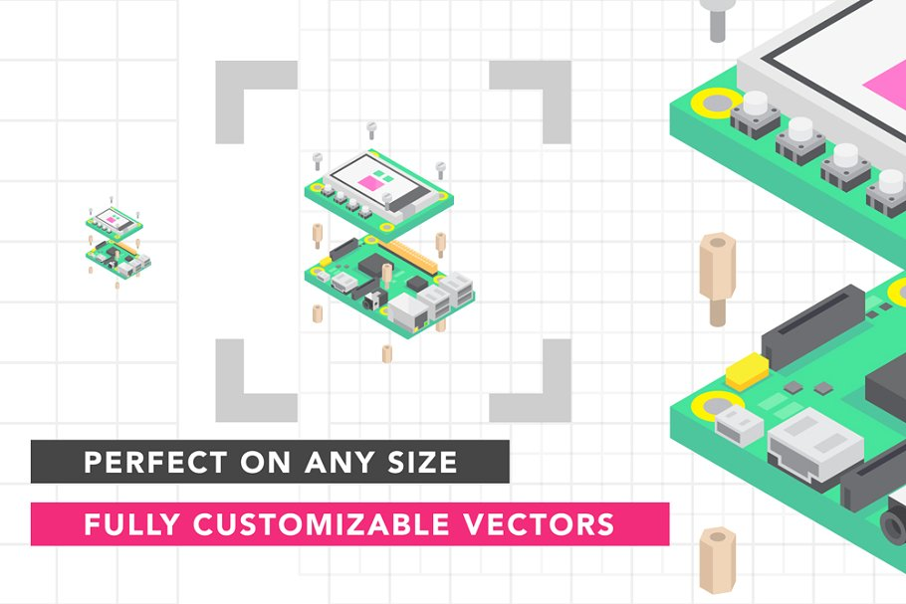
Влезни и излезни пинови за генерална употреба
со поврзување на електронски компоненти
MicroSD картичка
Микро УСБ напојување
USB порти
HDMI порт
Нема мрежен интерфејс, но тие поддржуваат мрежно поврзување преку Wi-Fi и Ethernet преку USB.
Аudio jack

Slide 9
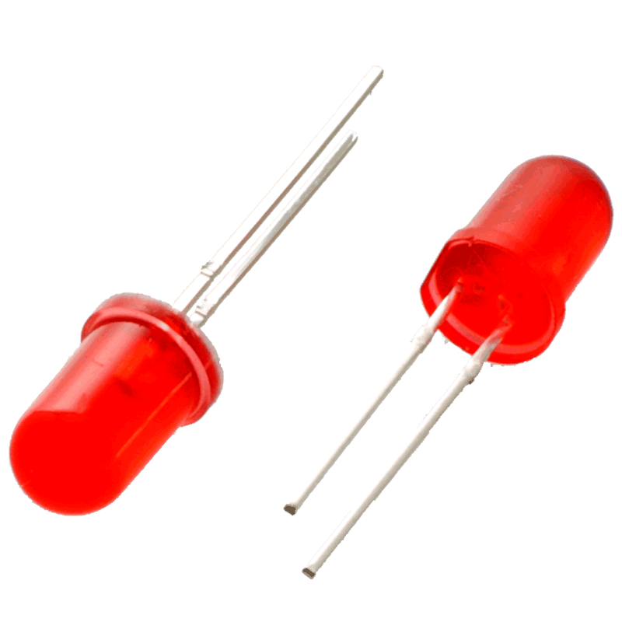



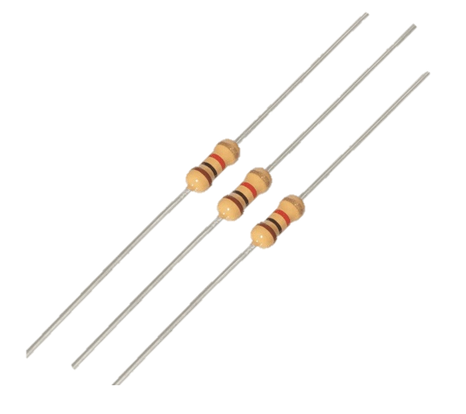
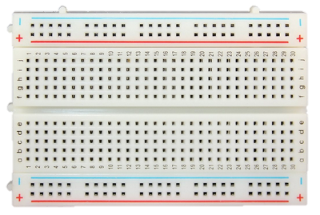
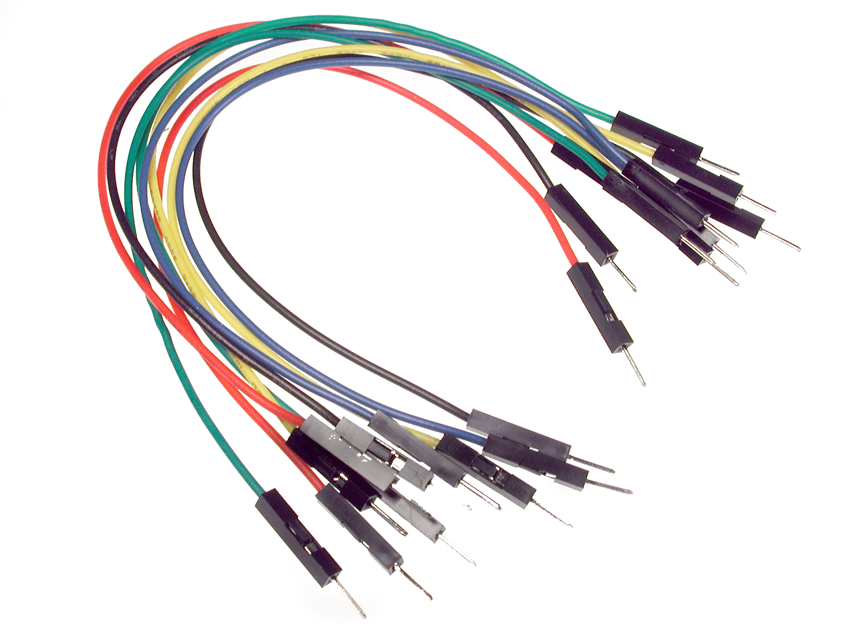

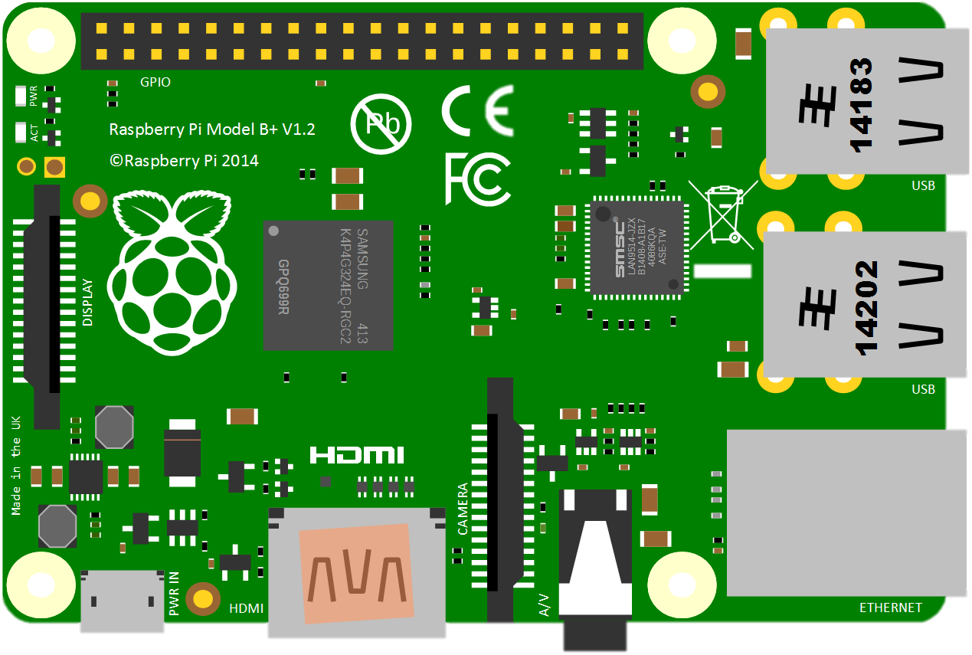


Пинско кабле (машко-женско)
Breadboard
3 x
Отпорник 3.3 Ω
LED Диоди
Raspberry Pi
Kомпоненти кои ќе ги користиме

Slide 10
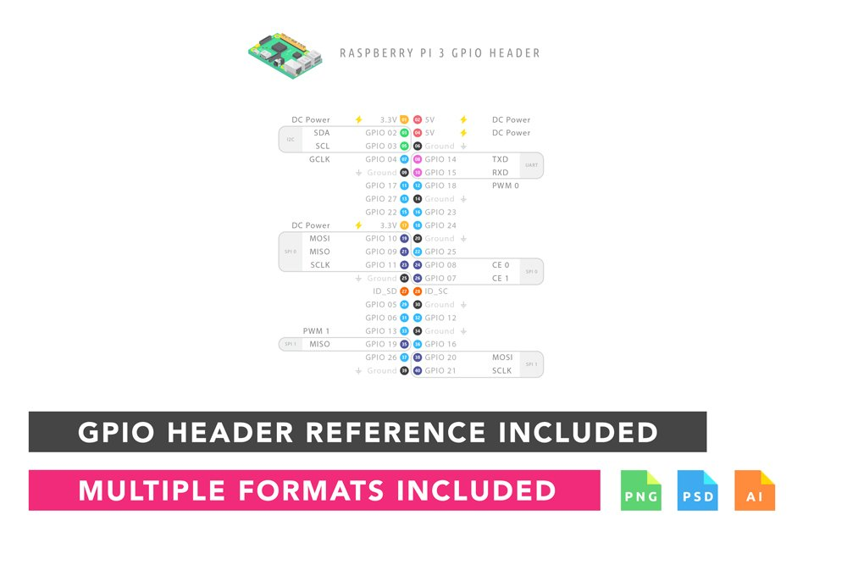
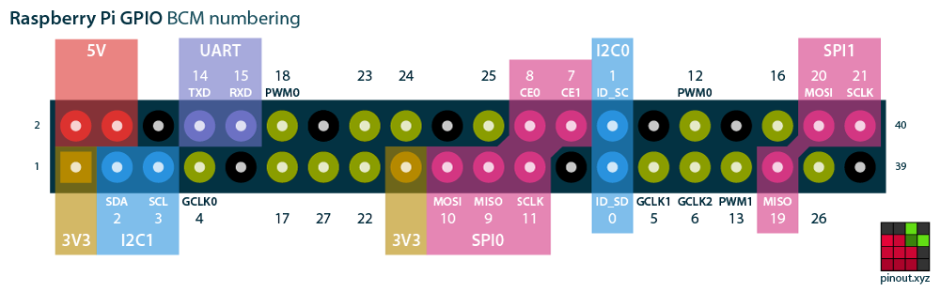

Slide 11






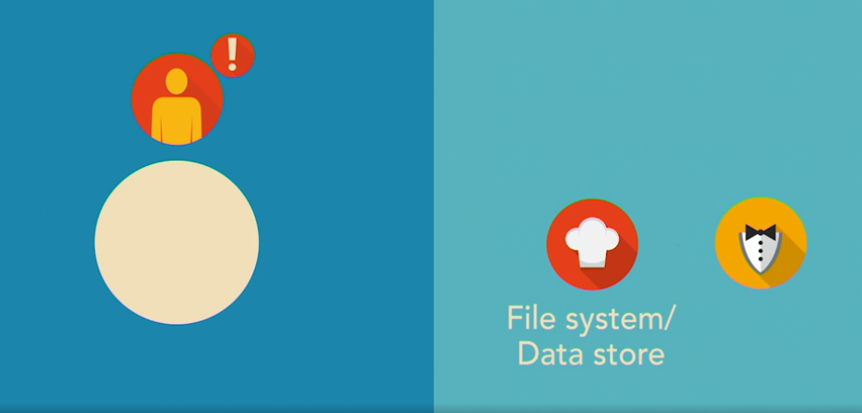



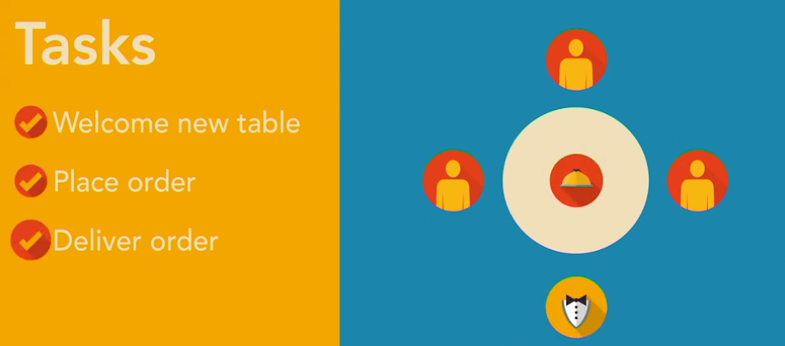
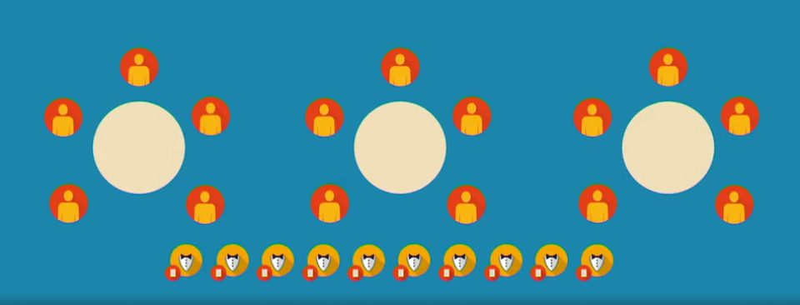

No blocking
Tasks
Welcome new table
Place order
Deliver order

Slide 12



REQUEST
REQUEST
REQUEST
REQUEST
REQUEST
REQUEST
REQUEST
REQUEST
Server creates new thread from limited pool
Or waits for available thread
Thread
Waiting
Handles event-based
Callback on single thread
TRADITIONAL
Thread

Slide 13


BROWSER
Request
Acknowledge
Immediately, write later
Node.js
DATABASE
Message
queue
SERVER

Slide 14



USERS
SERVER
“SEND”
BROADCAST OVER
WEBSOCKETS

Slide 18


Slide 19
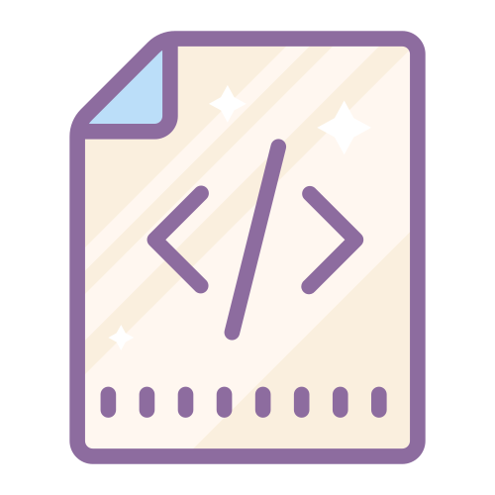










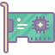








Slide 20
Вчитува модули што доаѓаат во комплет со Node.js, како датотечен систем и HTTP од Node.js API.
Вчитува библиотеки од трети страни како Express и Mongoose што се инсталираат од npm.
Ви овозможува да барате свои датотеки и да го модулирате проектот.
$ npm init $ npm i -S onoff express socket.io

Slide 21
led-control.js file contains out GPIO logic to control LED lights. This file exports API functions for server.js such that we don’t have to bloat server.js with GPIO logic.
server.js file contains the express server to host our web application and a WebSocket server which connects with this web application to listen for custom events sent by the web application like button presses.
web-app/ direcory contains assets for our web application. When user opens a specific URL in the browser, index.html HTML file will be served by default. It imports style.css stylesheet to style buttons.
main.js contains the logic to connect to the WebSocket server and listening to the DOM button click events. It is imported by the index.html.

Slide 22
As discussed in the earlier article, onoff package uses the BCM pin numbering system. As per the circuit diagram, we have assigned a corresponding pin number to each color of the LED light.
We have exported a toggle function that takes a boolean value for each color of light. Based on these values, either 0 or 1 is written to the corresponding GPIO which makes it output 3.3V or 0V.

Slide 23


